Slide 1

연구 진행 상황
이성호
sean0310@.seoultech.ac.kr
배소희
shbae2819@g.seoultech.ac.kr
2023.11.16

Slide 2
Contents
데이터 이해
실험 데이터 구축 방법
모델링
일반 머신러닝 모델 (Random forest)
딥러닝 모델 (1D CNN, LSTM)
Dual stage attention
향후 계획

Slide 3
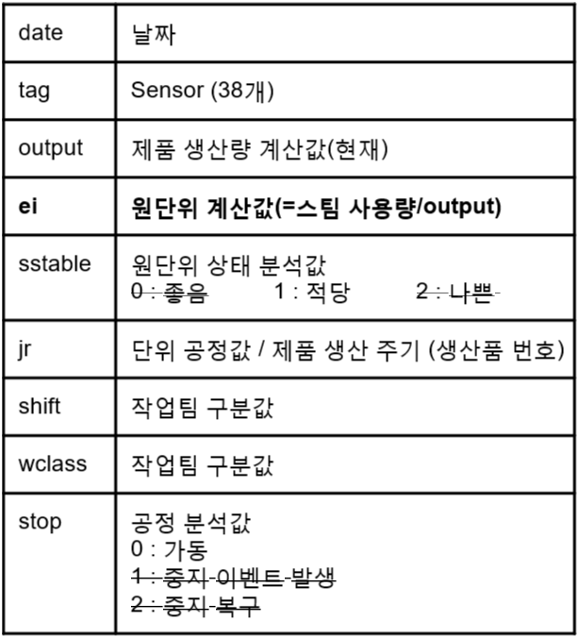
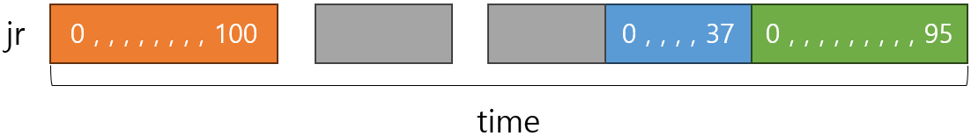
데이터 전처리
이용 데이터 전처리
output : ei와 중복이기 때문에 제거
sstable : 동일값(1)이기 때문에 제거
shift, wclass : 카테고리 변수로 제거
stop : 정상가동으로 동일값(0)이기 때문에 제거
tag02, tag04 : ei 값과 직접적으로 관련되어 제거
jr_progress : jr을 기준으로 시간에 따른 정수를 새로운 변수로 추가
⇒ 아래 그림의 회색과 같이 하나의 jr에 대해서 끊긴 구간이 있는 jr 존재X
input(X) : tag (38개 sensor 데이터, 공정진행도(jr_progress))
output(y) : ei
전체 데이터에 대해 Standardscaler 적용
Window size : 20
Notes:
Jr 중단 구간 개수 ?
전체 개수랑 Jr 중단 구간 개수
생산 시간

Slide 4
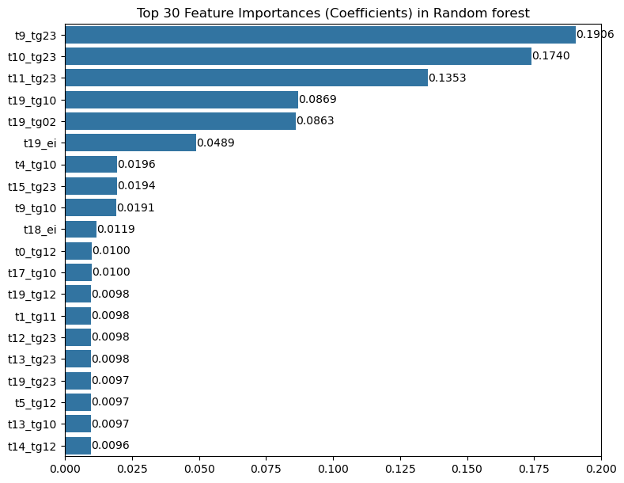
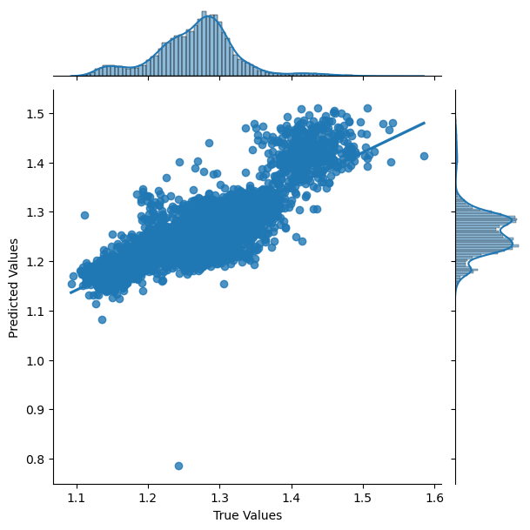
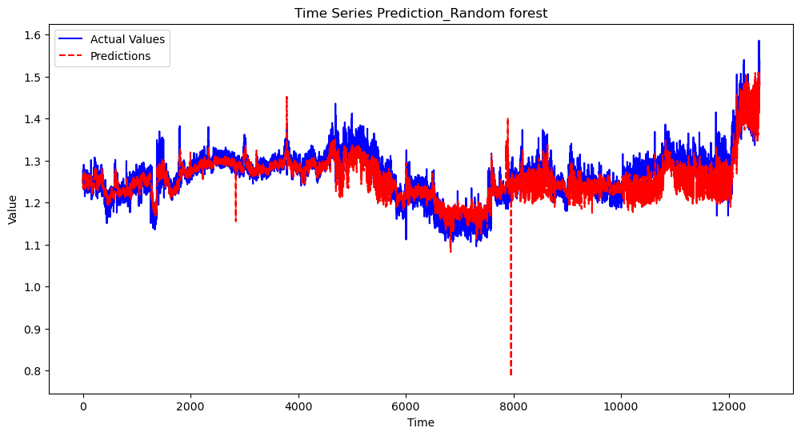
Random forest
Experiment setting
N_estimators = 100
Time gap = 5
Window = 20
시계열 데이터셋에 윈도우 길이만큼 rolling window 기법을 적용하여 선형회귀 적용
→ 시계열성 반영 o
Result
R² : 0.6757
MSE : 0.0011

Slide 5
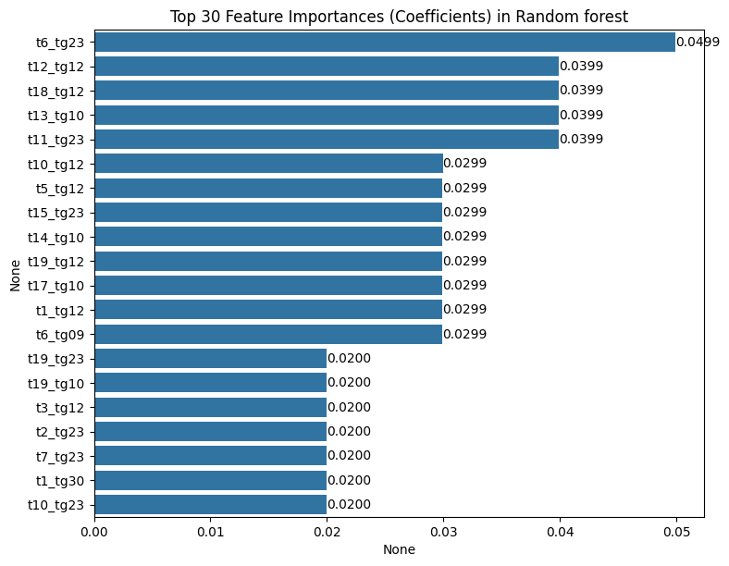
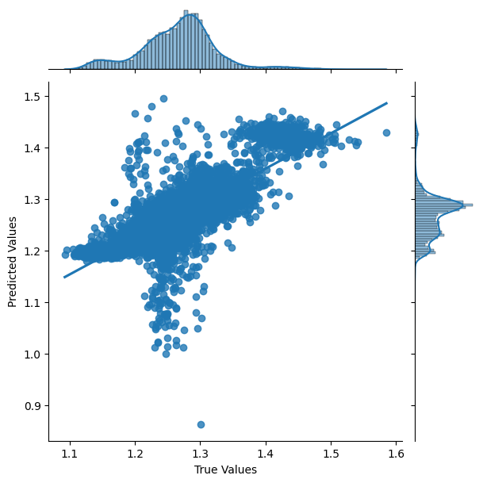
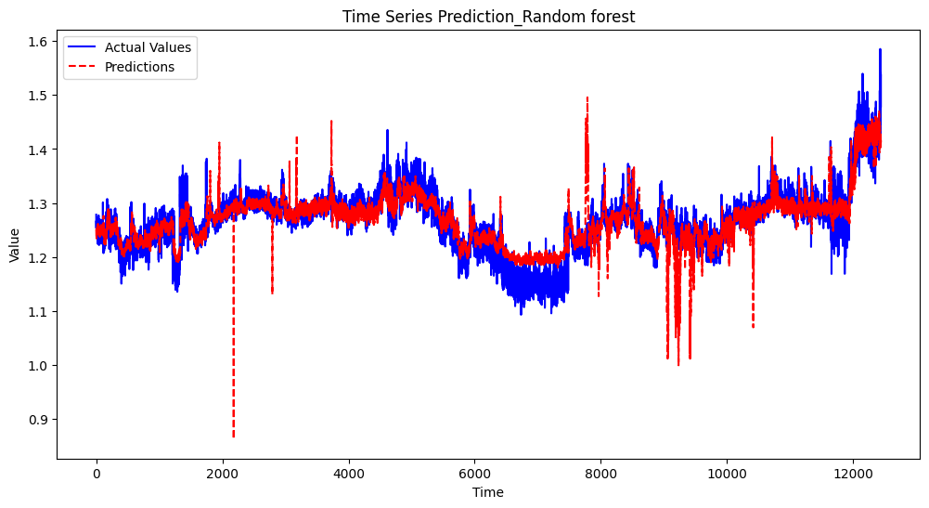
Random forest
Experiment setting
N_estimators = 100
Time gap = 10
Window = 20
시계열 데이터셋에 윈도우 길이만큼 rolling window 기법을 적용하여 선형회귀 적용
→ 시계열성 반영 o
Result
R² : 0.6723
MSE : 0.0011

Slide 6
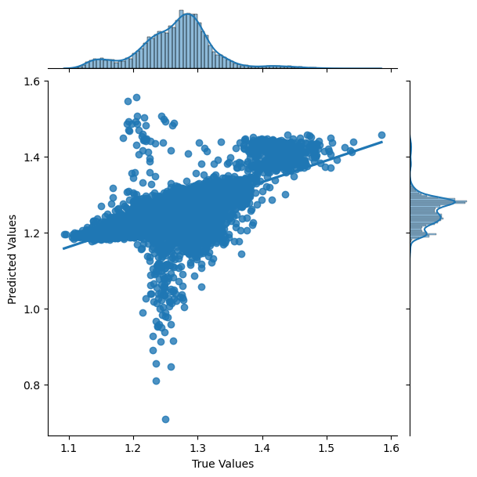
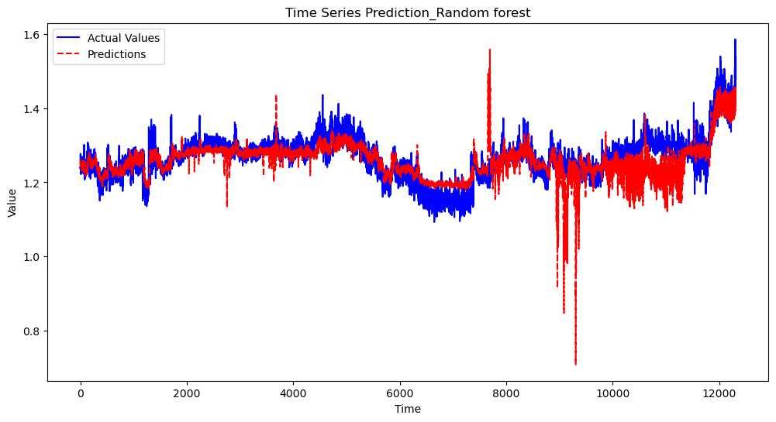
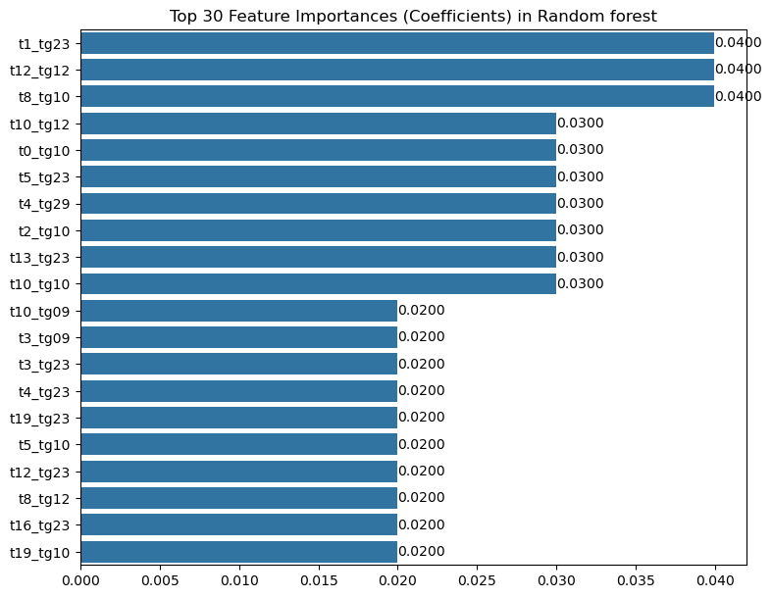
Random forest
Experiment setting
N_estimators = 100
Time gap = 15
Window = 20
시계열 데이터셋에 윈도우 길이만큼 rolling window 기법을 적용하여 선형회귀 적용
→ 시계열성 반영 o
Result
R² : 0.3719
MSE : 0.0021

Slide 7
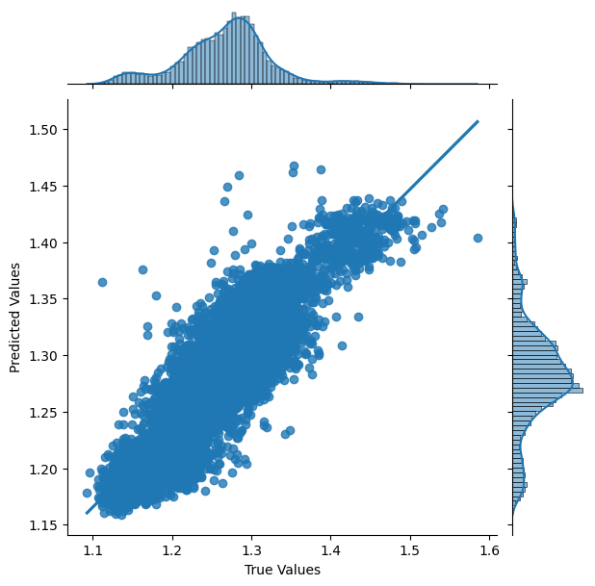
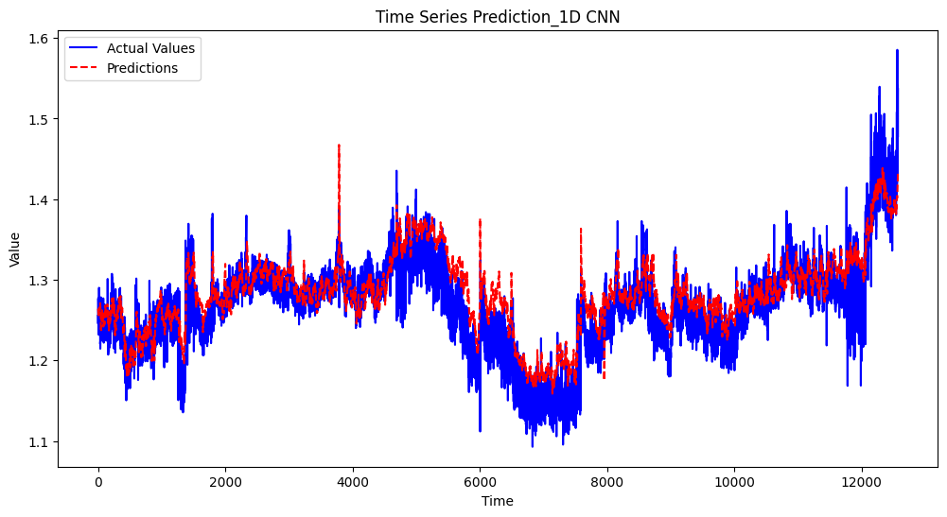
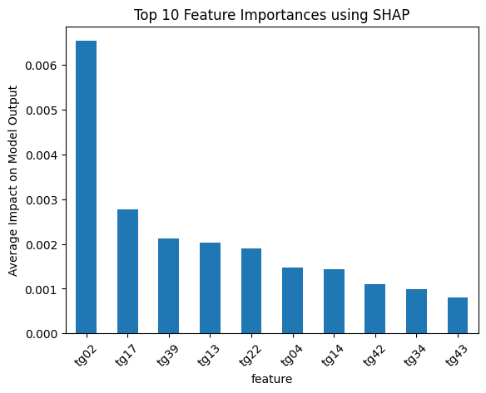
1D CNN
Experiment setting
Epoch : 100
optimizer : Adam(lr=1e-4)
val loss가 가장 낮은 모델로 test
Layer : 4 겹의 1D Conv layer(64->128->256->512->1024 / kernel=3) 후 3겹의 Linear layer (512 -> 128 -> 64 -> 1)
Time gap = 5
Result
R2 Score : 0.6692
MSE : 0.0011

Slide 8
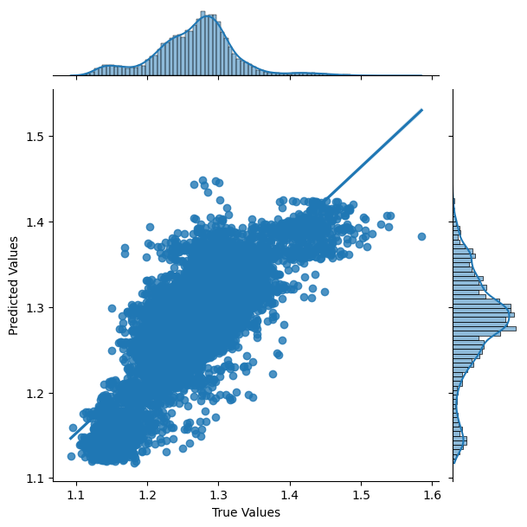
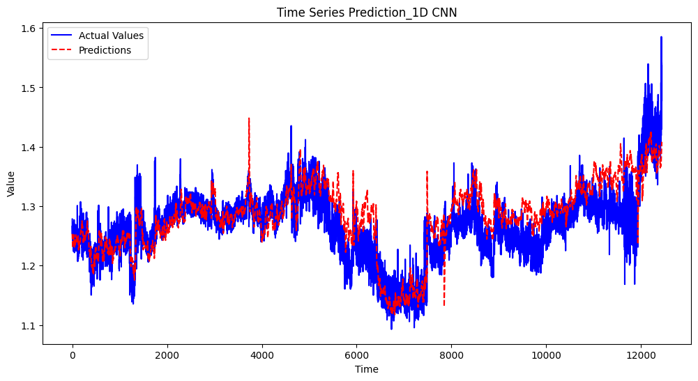
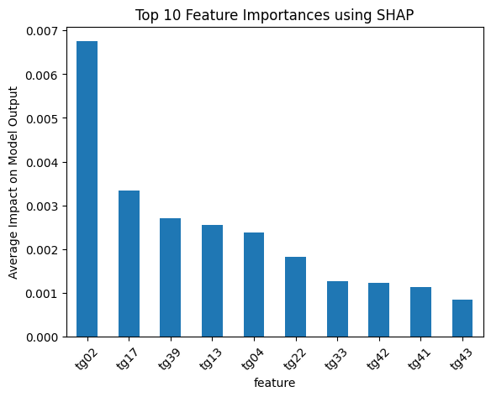
1D CNN
Experiment setting
Epoch : 100
optimizer : Adam(lr=1e-4)
val loss가 가장 낮은 모델로 test
Layer : 4 겹의 1D Conv layer(64->128->256->512->1024 / kernel=3) 후 3겹의 Linear layer (512 -> 128 -> 64 -> 1)
Time gap = 10
Result
R2 Score : 0.5234
MSE : 0.0016

Slide 9
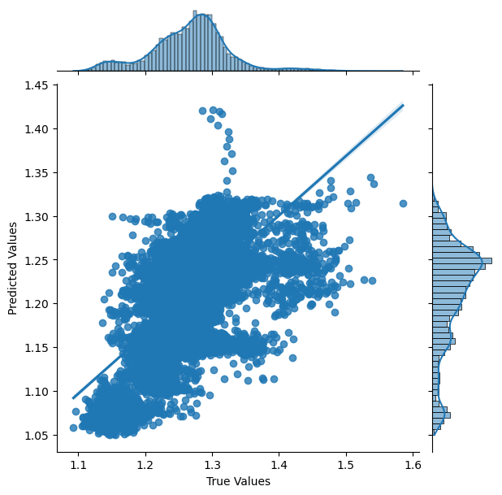
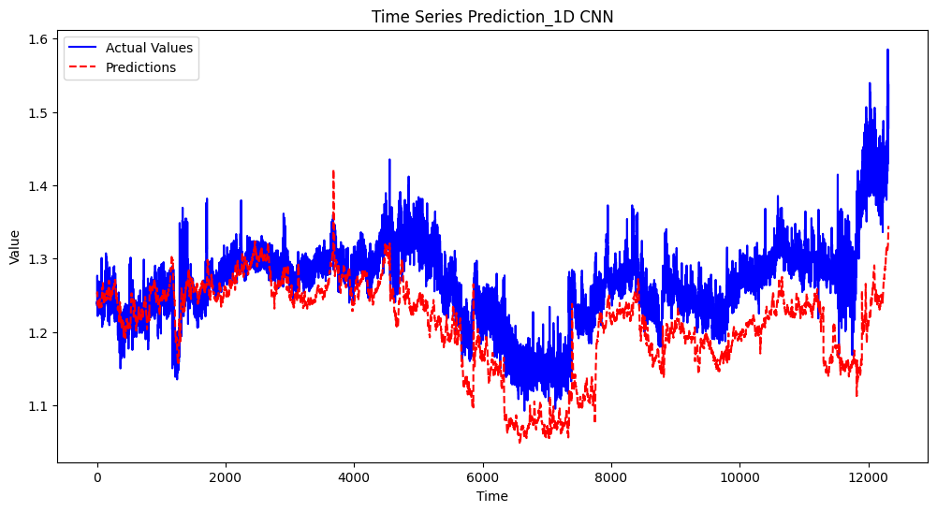
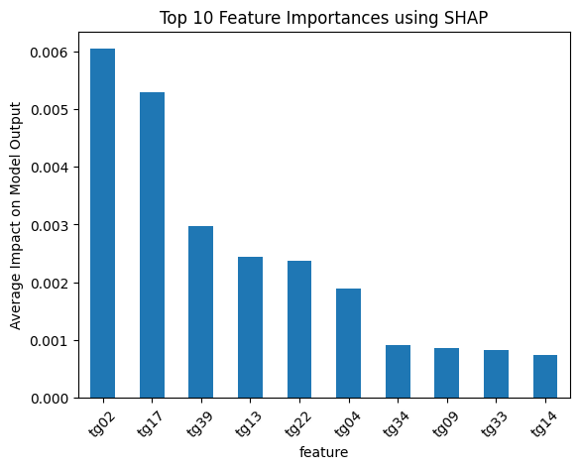
1D CNN
Experiment setting
Epoch : 100
optimizer : Adam(lr=1e-4)
val loss가 가장 낮은 모델로 test
Layer : 4 겹의 1D Conv layer(64->128->256->512->1024 / kernel=3) 후 3겹의 Linear layer (512 -> 128 -> 64 -> 1)
Time gap = 15
Result
R2 Score : -0.6541
MSE : 0.0057
Notes:
다시 돌려보기

Slide 10
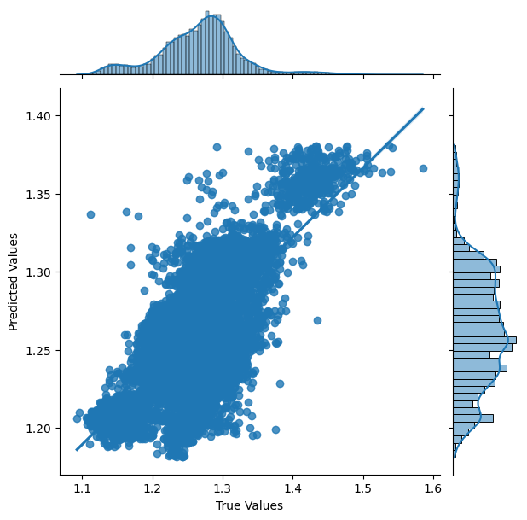
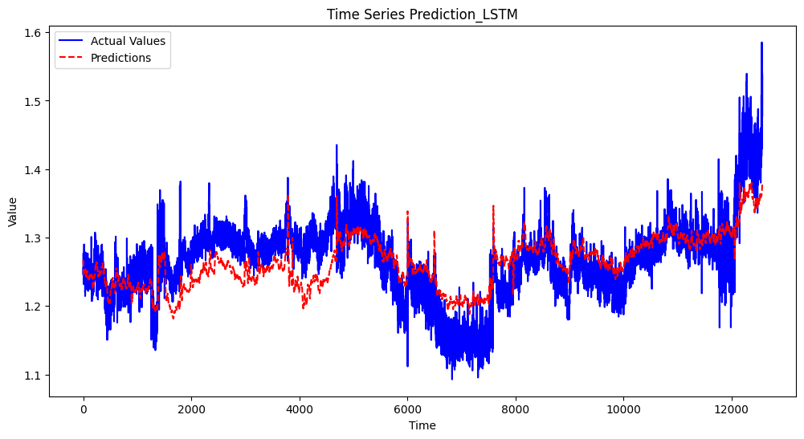
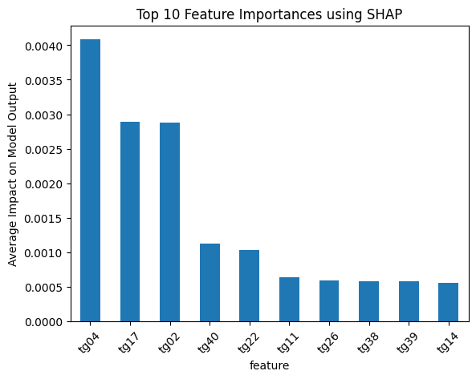
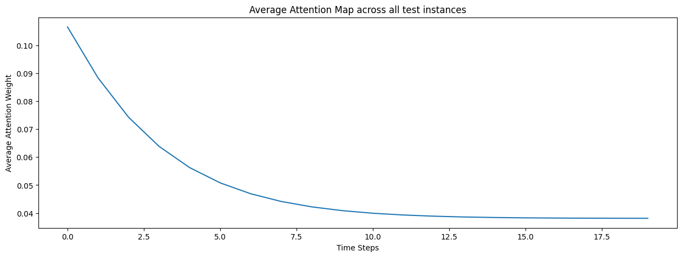
LSTM
Experiment setting
Epoch : 100
optimizer : Adam(lr=1e-4)
val loss가 가장 낮은 모델로 test
Layer : lstm layer(hidden=256, layer=8) + attention layer
Time gap : 5
모든 변수 넣음
Result
R² : 0.4826
MSE : 0.0018

Slide 11
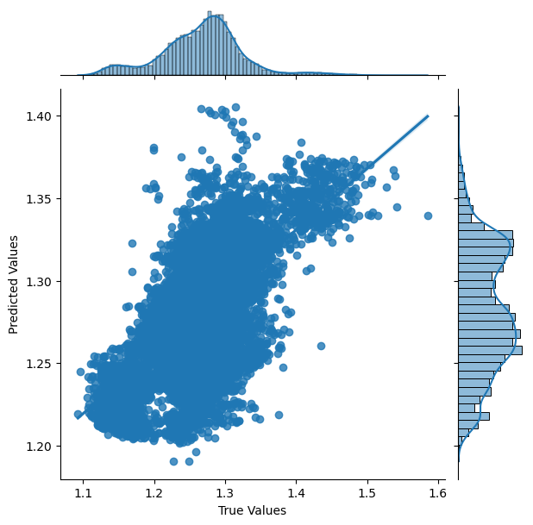
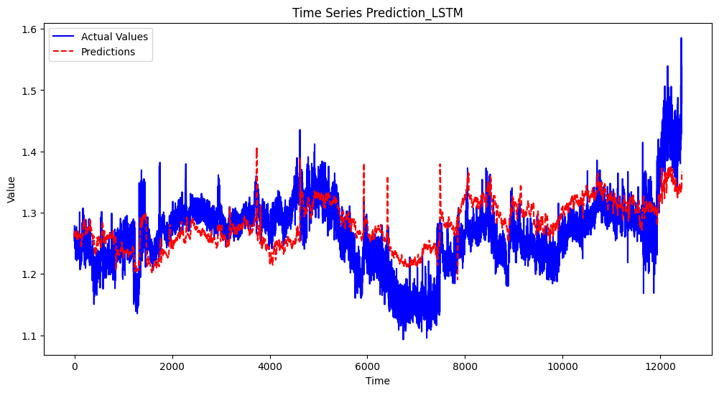
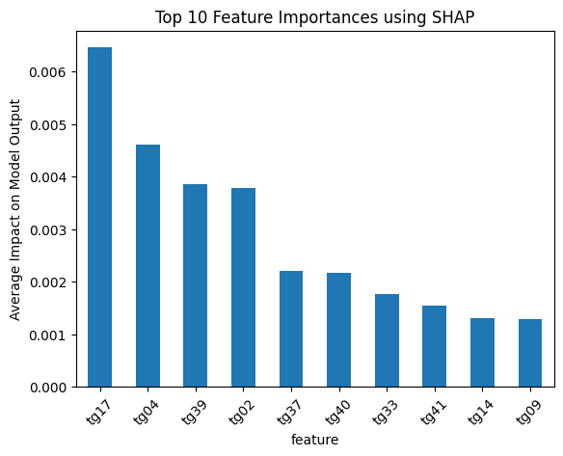
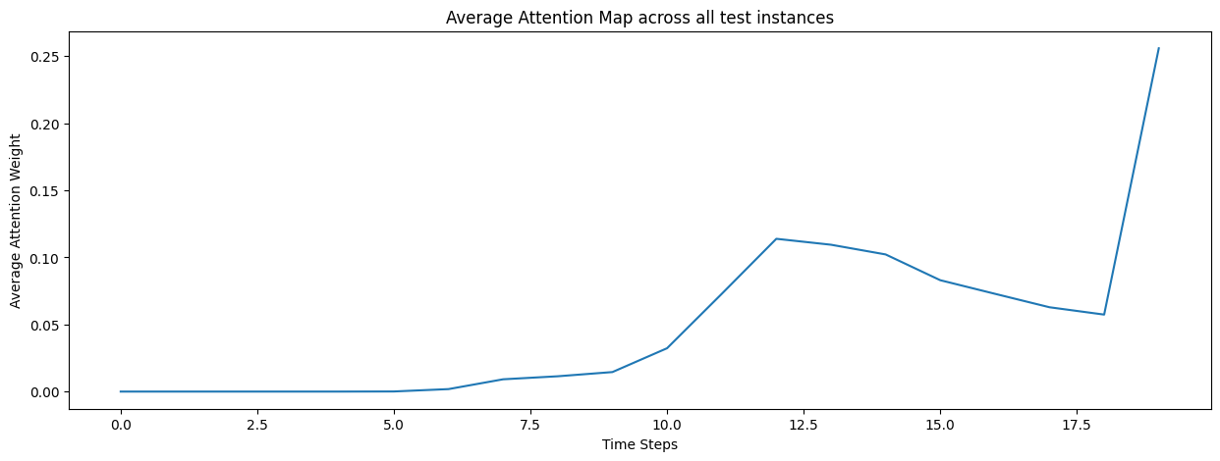
LSTM
Experiment setting
Epoch : 100
optimizer : Adam(lr=1e-4)
val loss가 가장 낮은 모델로 test
Layer : lstm layer(hidden=256, layer=8) + attention layer
Time gap : 10
모든 변수 넣음
Result
R² : 0.2827
MSE : 0.0025

Slide 12
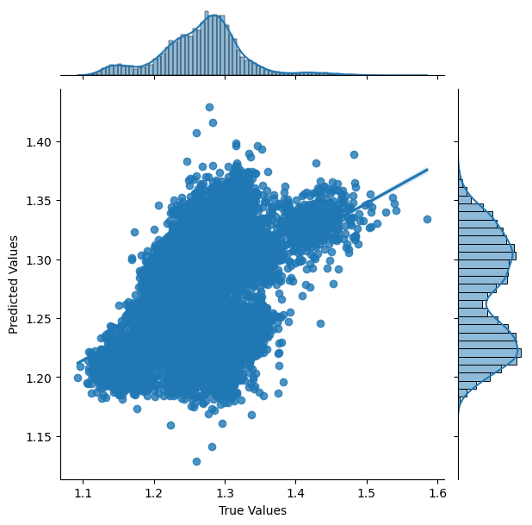
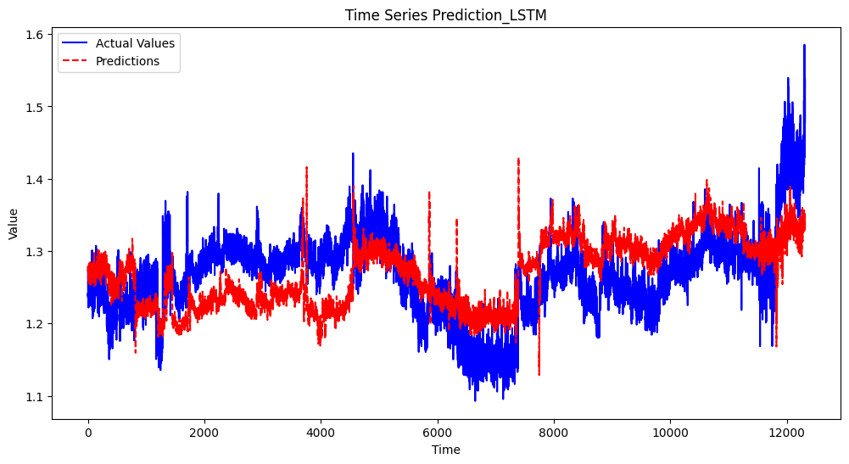
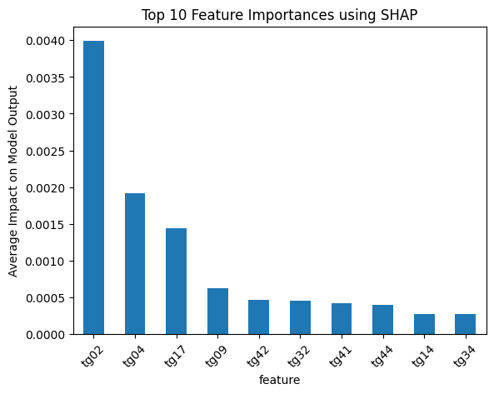
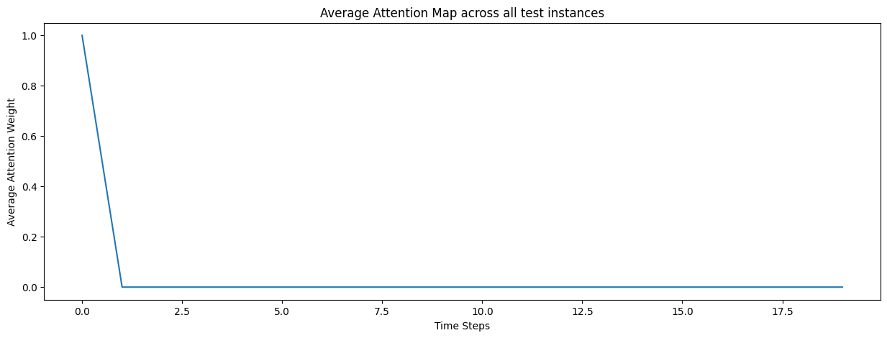
LSTM
Experiment setting
Epoch : 100
optimizer : Adam(lr=1e-4)
val loss가 가장 낮은 모델로 test
Layer : lstm layer(hidden=256, layer=8) + attention layer
Time gap : 15
모든 변수 넣음
Result
R² : 0.0449
MSE : 0.0033

Slide 13
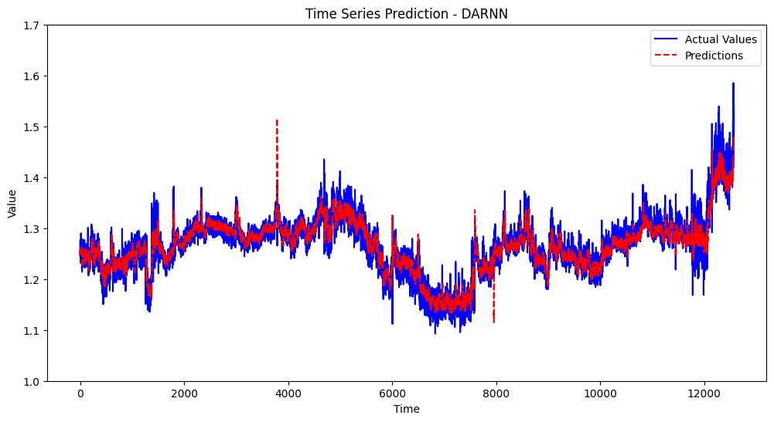
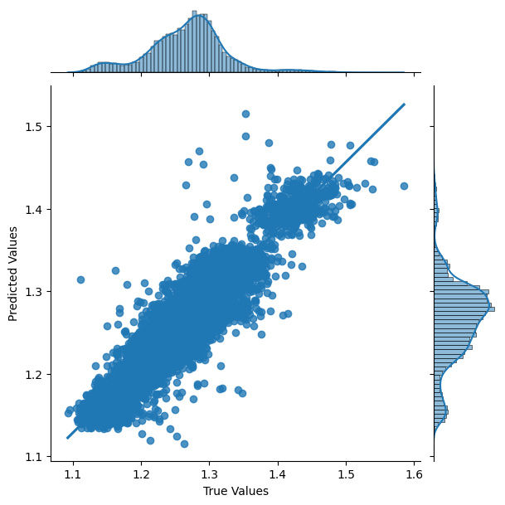
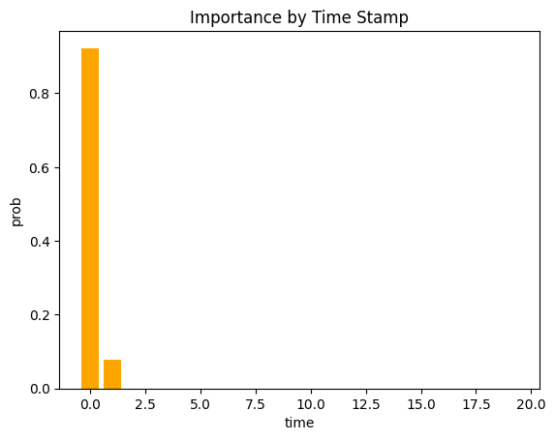
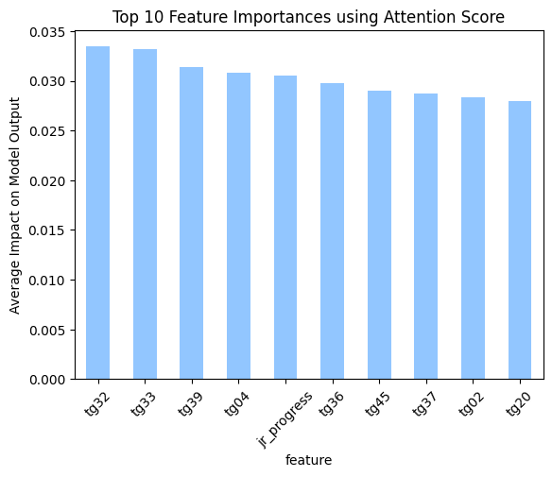
Dual stage attention
Experiment setting
Epoch : 200
optimizer : Adam(lr=1e-3)
val loss가 가장 낮은 모델로 test
encoder layer : 20, decoder layer : 20
Time gap : 5
Window_size : 20
Result
R² : 0.8499
MSE : 0.0005
모델 해석(Attention Map)
가장 먼 시간대가 높은 영향력을 보임
새로 추가한 tg04가 새롭게 등장

Slide 14
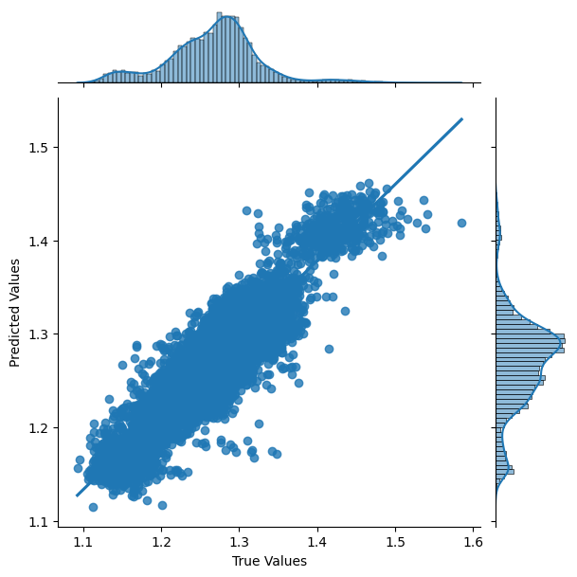
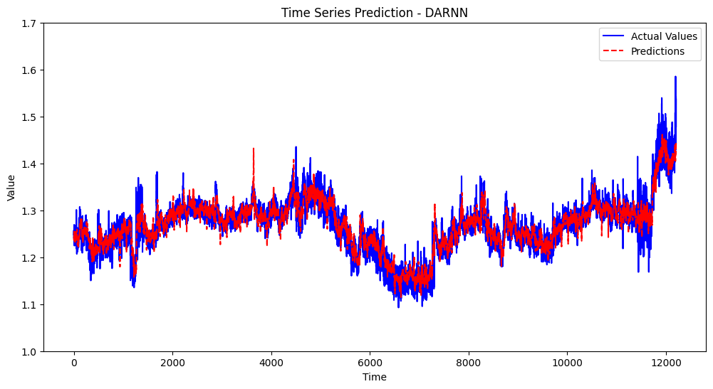
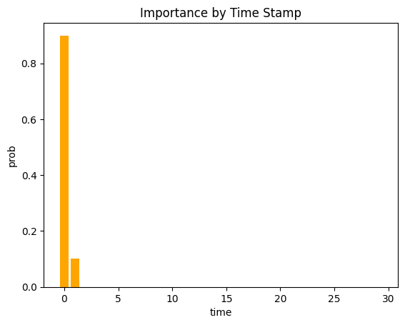
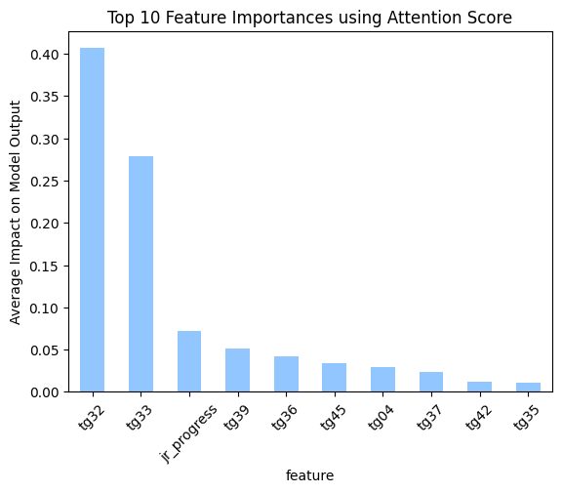
Dual stage attention
Experiment setting
Epoch : 200
optimizer : Adam(lr=1e-3)
val loss가 가장 낮은 모델로 test
encoder layer : 20, decoder layer : 20
Time gap : 10
Window_size : 20
Result
R² : 0.8368
MSE : 0.0006
모델 해석(Attention Map)
가장 먼 시간대가 높은 영향력을 보임

Slide 15



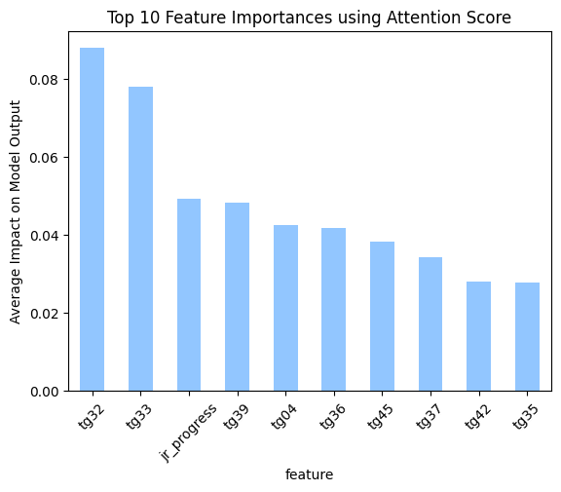
Dual stage attention
Experiment setting
Epoch : 200
optimizer : Adam(lr=1e-3)
val loss가 가장 낮은 모델로 test
encoder layer : 20, decoder layer : 20
Time gap : 15
Window_size : 20
Result
R² : 0.8029
MSE : 0.0008
성능의 절대적인 수치는 나쁘지 않지만
정확히 예측하지는 못하는것으로 보임
모델 해석(Attention Map)
가장 먼 시간대가 높은 영향력을 보임
똑같이 tg32, 33이 큰 영향력
하지만 상대적인 비율은 감소

Slide 16
향후 계획
XAI 방법 추가 도입
Time gap이 10 이상으로 해서 새로운 방법 보임 : IMV-LSTM 등

